Slide 1

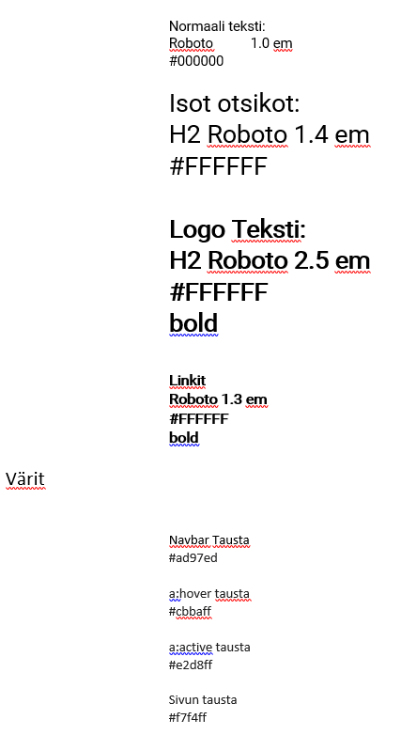
Login

Slide 2

E-SPORTS
KÄYTTÄJÄNIMI
Logout
ETUSIVU
Sivu
UUTISET
PÄIVÄKIRJA
Sisältö
TIIMIT
ASETUKSET

Slide 3
E-SPORTS
KÄYTTÄJÄNIMI
Logout
ETUSIVU
Päiväkirja
UUTISET
PÄIVÄKIRJA
Peliharjoitukset/kesto
TIIMIT
ASETUKSET
Unimäärä(alku- ja loppuaika)
Ruokailu(aika ja sisältö)
Liikunta(laji, määrä)
Päivän Mieliala
Muuta Omin Sanoin
Lähetä

Slide 4
E-SPORTS
KÄYTTÄJÄNIMI
Logout
ETUSIVU
Opettajan Sivu
UUTISET
PÄIVÄKIRJA
TIIMIT
ASETUKSET
Opiskelijan Päiväkirja
Opiskelijan Päiväkirja
Opiskelijan Päiväkirja
Opiskelijan Päiväkirja
Opiskelijan Päiväkirja
Opiskelijan Päiväkirja
Opiskelijan Päiväkirja
Opiskelijan Päiväkirja
Opiskelijan Päiväkirja

Slide 5
E-SPORTS
KÄYTTÄJÄNIMI
Logout
ETUSIVU
Opettajan Sivu
UUTISET
PÄIVÄKIRJA
TIIMIT
Opiskelijan Päiväkirja
ASETUKSET

Slide 6
E-SPORTS
KÄYTTÄJÄNIMI
Logout
ETUSIVU
Opiskelijan Sivu
UUTISET
PÄIVÄKIRJA
TIIMIT
ASETUKSET
Profiili Sisältö

Slide 7
=
E-SPORTS
=
Sivu
Sisältö

Slide 8
=
E-SPORTS
=
Opettajan Sivu
Opiskelijan Päiväkirja
Opiskelijan Päiväkirja
Opiskelijan Päiväkirja

